Slide 1

TP – Gestión de Pedidos Online
Ciclo completo de procesamiento: 5 procesos integrados
Una exploración técnica del flujo end-to-end desde la recepción del pedido hasta su entrega final, incluyendo validaciones, estados y sistemas externos.

Slide 2


Contexto y alcance del sistema
¿Qué cubre esta implementación?
Este sistema gestiona el ciclo completo de pedidos online, orquestando cinco procesos críticos que van desde la validación inicial hasta la entrega al cliente. Cada proceso mantiene su propia lógica de negocio y se comunica mediante estados bien definidos.
Supuestos técnicos principales
Métodos de pago: tarjeta de crédito y transferencia bancaria
Modalidad de envío exclusiva a domicilio
Inventario simulado con reservas temporales
Integración con APIs externas (Banco y Carrier)
Sistema de notificaciones automáticas al cliente
Objetivo del documento: Proporcionar una visión técnica clara de cómo cada proceso maneja datos, transiciones de estado y comunicación con sistemas externos.

Slide 3
Mapa general del flujo
El diagrama ilustra los cinco procesos principales y sus interacciones con sistemas externos. Cada caja representa un módulo independiente que mantiene el estado del pedido y coordina con los servicios necesarios para avanzar al siguiente paso.
1
2
3
Recepción
Disponibilidad
Pago
Validación inicial y encolamiento
Consulta y reserva en inventario
Autorización con API Banco
4
5
Preparación
Envío
Picking y confirmación física
Tracking y notificación

Slide 4







Actores y sistemas involucrados
Cliente
Módulo Recepción
Sistema Inventario
Inicia el pedido y recibe notificaciones en cada etapa crítica del proceso. Interactúa principalmente a través de la interfaz web o móvil.
Punto de entrada del sistema. Valida estructura del pedido, datos básicos del cliente y encola para procesamiento asíncrono.
Gestiona disponibilidad real y reservas temporales. Expone API para consultas, reservas y confirmaciones de stock físico.
API Banco
Módulo Preparación
API Carrier
Servicio externo que autoriza pagos. Simula validaciones de tarjeta, límites de crédito y genera códigos de autorización.
Coordina el picking físico de productos. Valida stock real contra reservas y actualiza estado del pedido.
Transportista externo que provee tracking_id y gestiona logística de última milla hasta el domicilio del cliente.
Sistema Notificador
Envía comunicaciones automáticas por email/SMS en puntos clave: confirmación, problemas de stock, rechazos y envíos.

Slide 5
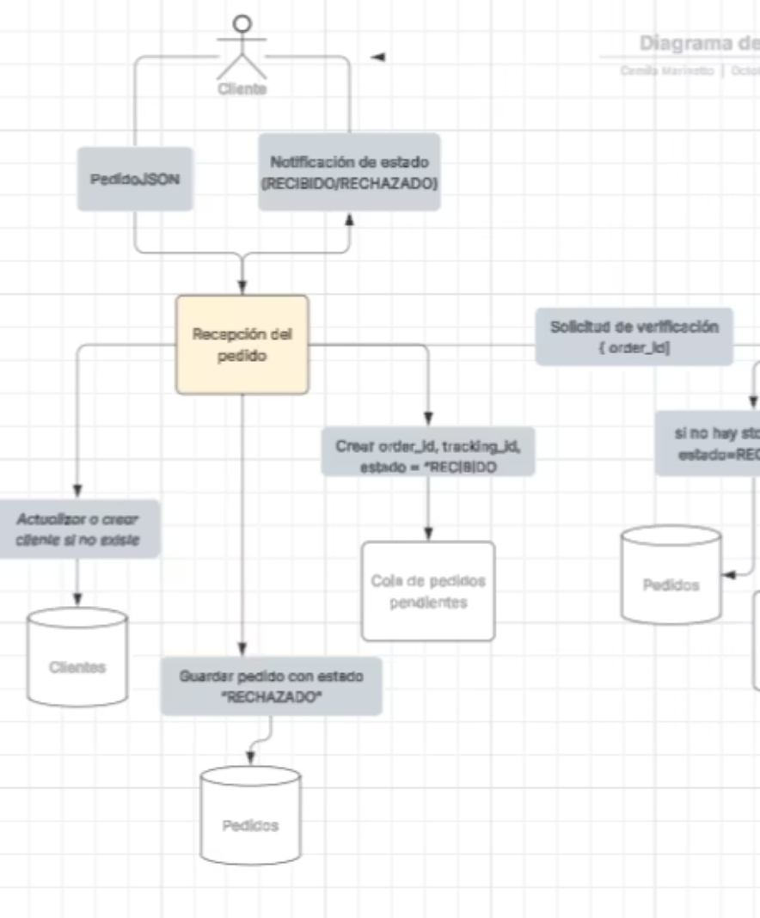
Proceso 1: Recepción del pedido
Validaciones mínimas y encolamiento
El módulo de recepción actúa como gateway inicial. Realiza validaciones estructurales básicas antes de aceptar el pedido en el sistema. Si todas las validaciones pasan, el pedido se encola para procesamiento asíncrono.
Estados posibles
RECIBIDO: Pedido aceptado y encolado
RECHAZADO: Falló alguna validación crítica
Datos de entrada
Información del cliente (email, teléfono, dirección)
Lista de items con SKU y cantidades
Método de pago seleccionado
Notificación cliente: Email de confirmación con order_id al estado RECIBIDO

Slide 6
Proceso 2: Verificación de disponibilidad
Consulta, reserva temporal y expiración
Este proceso consulta el Sistema Inventario para verificar stock disponible de cada item. Si hay suficiente cantidad, se genera una reserva temporal con tiempo de expiración. Esta reserva evita vender el mismo stock a múltiples clientes simultáneos.
1
2
3
Consulta disponibilidad
Evaluación respuesta
Reserva temporal
GET /inventario/check con lista de SKUs y cantidades
Sistema retorna AVAILABLE o OUT_OF_STOCK por item
POST /inventario/reserve con TTL de 15 minutos
4
Estado actualizado
Pedido marcado como STOCK_RESERVADO o RECHAZADO
Consecuencias de falta de stock
Gestión de expiración
Pedido pasa a estado RECHAZADO
Reserva válida por 15 minutos desde creación
Se notifica al cliente vía email/SMS
Si el pago no se completa, stock vuelve a estar disponible
No se avanza a proceso de pago
Job programado libera reservas expiradas cada 5 minutos
Datos quedan registrados para análisis de demanda
Cliente recibe notificación de timeout si aplica

Slide 7
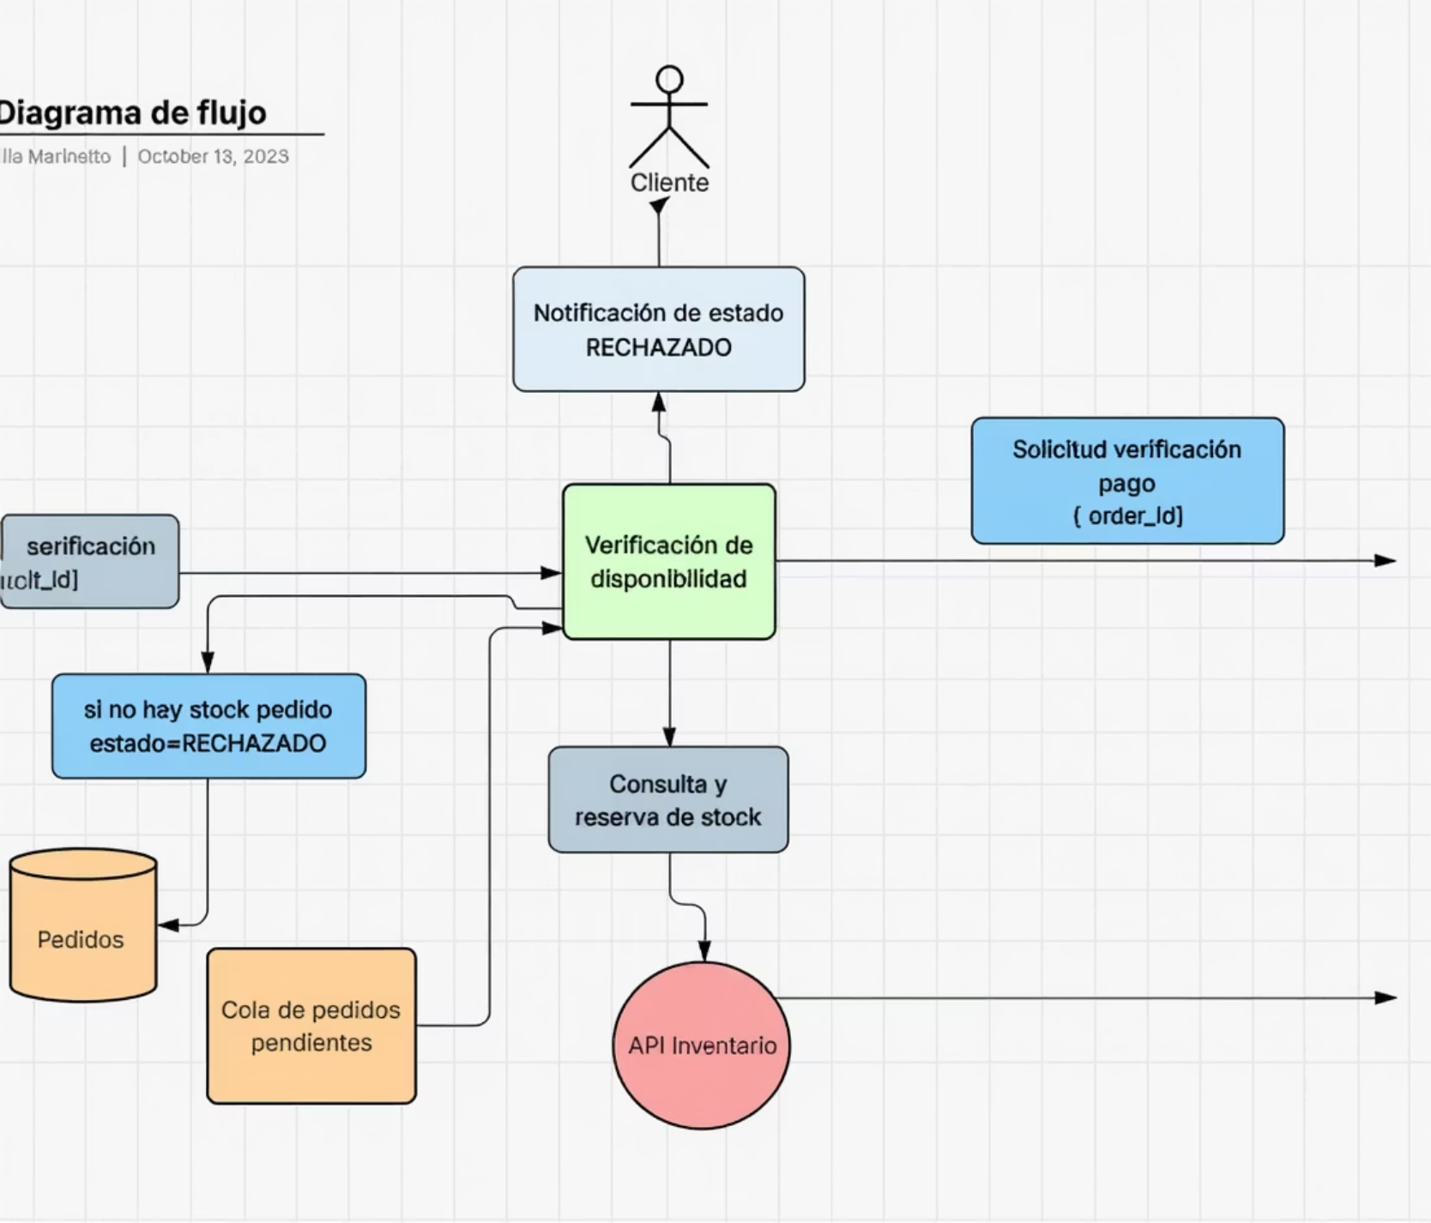

Slide 8

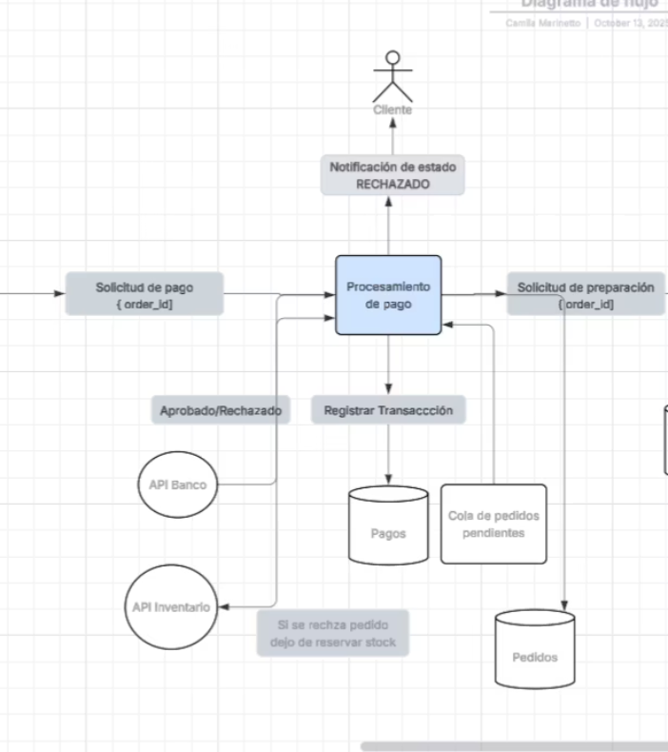
Proceso 3: Procesamiento de pago
Autorización con API Banco
Simulamos la integración con una API externa de procesamiento de pagos. El sistema envía los datos del pago y espera respuesta de autorización. En producción, esto involucra protocolos seguros (3D Secure, tokenización).
Validaciones previas
Método de pago soportado (tarjeta/transferencia)
Datos de tarjeta con formato válido
Monto coincide con total del pedido
Reserva de stock aún vigente
1
Estado: PAGO_APROBADO
2
Estado: RECHAZADO
Autorización exitosa. Se registra auth_code del banco y el pedido avanza a preparación.
Autorización fallida. Se libera la reserva de stock y se notifica al cliente con motivo del rechazo.

Slide 9
Proceso 4: Preparación del pedido
Picking, confirmación física y manejo de discrepancias
El módulo de Preparación genera una picking list para el personal de almacén. Se valida que el stock reservado corresponda con el inventario físico real. Este es el punto donde pueden detectarse diferencias entre sistema y realidad.
1
Generación picking list
2
Recolección física
Documento con ubicaciones físicas de cada SKU y cantidades a recolectar
Personal confirma cada item escaneando códigos de barras en almacén
3
Validación stock real
4
Empaque y etiquetado
Sistema verifica que cantidades físicas coincidan con reserva digital
Productos confirmados se empacan con etiqueta de order_id para carrier
Flujo exitoso
Manejo de discrepancias
Si todos los items están disponibles físicamente:
Si hay diferencias entre reserva y stock físico:
Estado cambia a LISTO_PARA_ENVIO
Pedido retorna a estado RECHAZADO
Se confirma la reserva en Inventario (descuenta stock)
Se emite nota de crédito automática
Pedido queda disponible para proceso de envío
Sistema reversa el cargo de pago vía API Banco
Se genera código de tracking preliminar
Cliente recibe notificación con detalles y disculpas
Evento queda registrado para auditoría de inventario

Slide 10
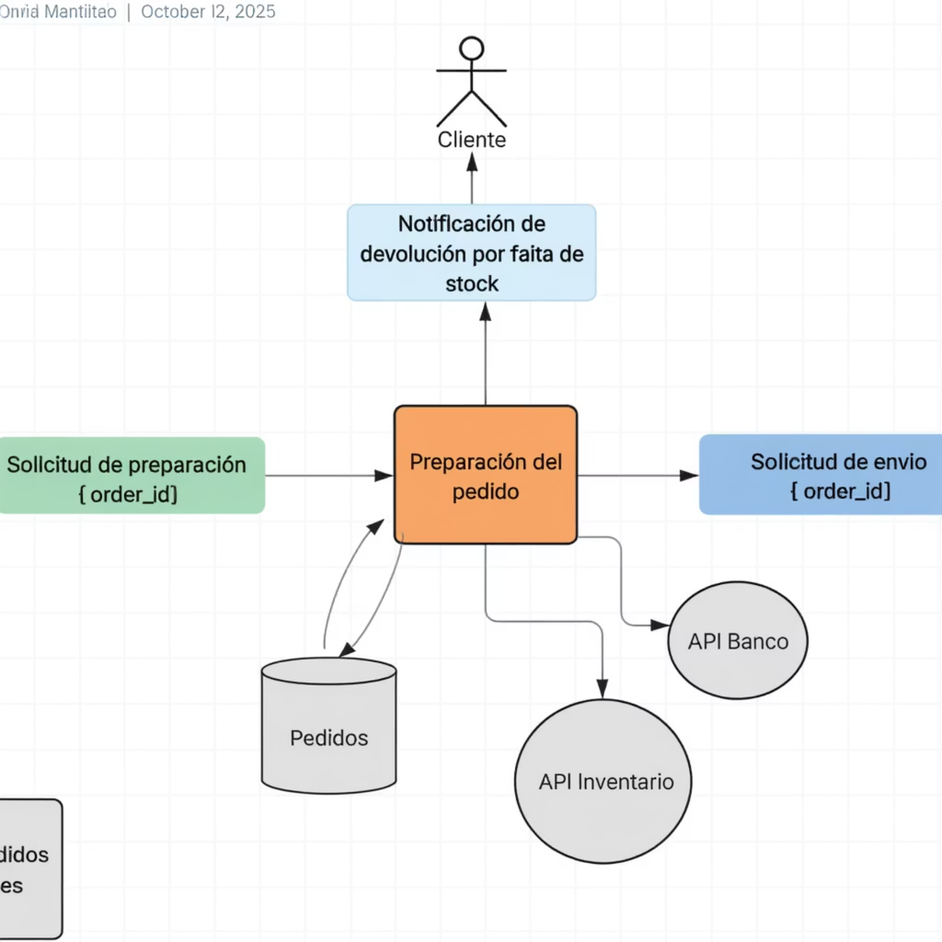

Slide 11
Proceso 5: Envío y seguimiento
Coordinación con carrier y tracking en tiempo real
El último proceso coordina con la API del transportista para generar la orden de envío. Se obtiene un tracking_id único que permite al cliente y al sistema monitorear el estado de la entrega hasta el domicilio.
Selección carrier
Llamada API
Algoritmo elige transportista según zona, peso y SLA
POST /carrier/shipment con datos del pedido y destino
Tracking ID
EN_TRANSITO
Carrier retorna tracking_id y label para etiqueta del paquete
Estado actualizado. Sistema inicia polling periódico de status
Monitoreo continuo
Notificación cliente: Email con tracking_id y link para seguimiento en tiempo real
Polling cada 2 horas a API Carrier
Actualización de estados intermedios
Notificación al cliente cuando estado = ENTREGADO
Cierre automático del pedido a FINALIZADO

Slide 12
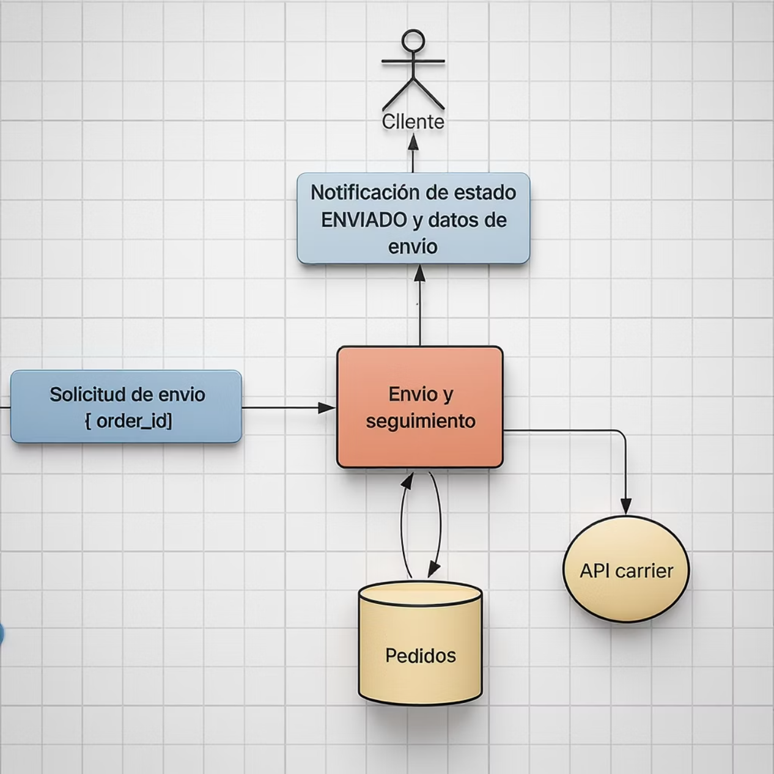

Slide 13
